Slide 1



112學年度
五專入學招生宣導

Slide 2

壹、國立高雄科技大學簡介
貳、高科大五專入學介紹
參、招生科系介紹
肆、招生相關資訊
大綱

Slide 3
01
壹
國立高雄科技大學簡介

Slide 4






壹、高科大簡介_合校現況與規模
Since 1963
親產優質
國立高雄應用科技大學
師 生 人 數
Since 1995
學生人數 28,443 人
專任(案)教師人數 839 人
境外學生人數 704 人
創新創業
國立高雄第一科技大學
2018年2月1日
三校合併
全國最大科技大學
Since1946
海洋科技
國立高雄海洋科技大學
工學院
外語學院
海事學院
科系多元
跨域學習
領先全國科大
10學院
智慧機電學院
管理學院
水圈學院
50系 15所 5科
電資學院
商業智慧學院
海洋商務學院
創新設計學院

Slide 5
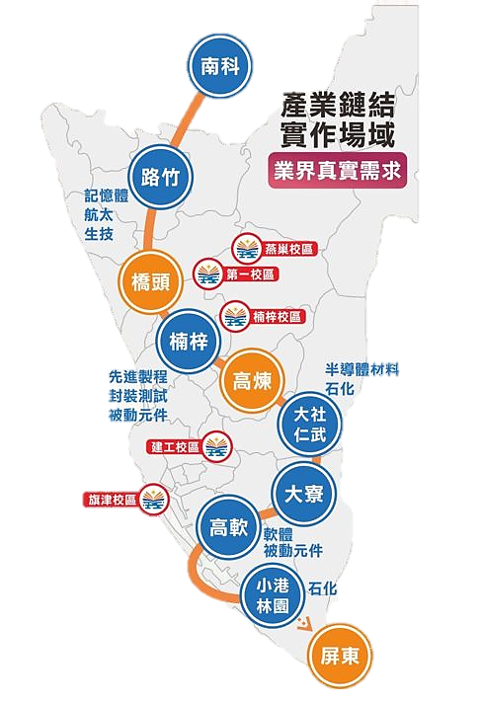
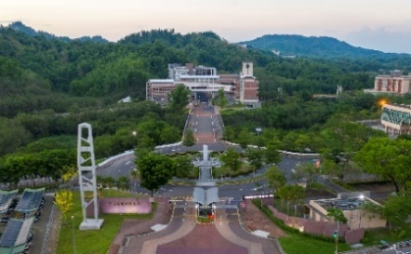
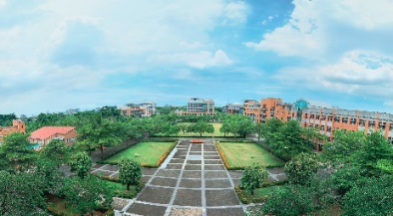
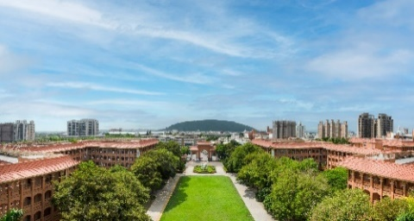
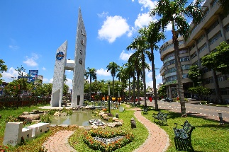
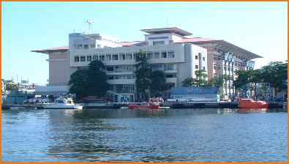
  壹、高科大簡介_區域優勢與校區規模
五大校區校地總面積216.1公頃
擁有全台唯一學校自有碼頭
台灣半導體產業獨步全球，2019 年產值居全球第 2 ， 高科大位於「南部半導體S廊帶」核心，長年鏈結在地產業，了解產業的人才需求，致力培育與產業技能對接的高階人才。
全校53個研究中心、8類特色研究學群，深耕南部地方智庫。
燕巢校區
(109.7公頃)
第一校區
(73.4公頃)
楠梓校區
(19.3公頃)
建工校區
(9.8公頃)
旗津校區
(3.9公頃)

Slide 6
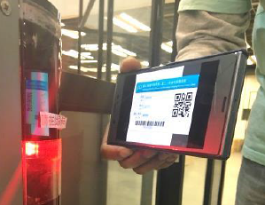



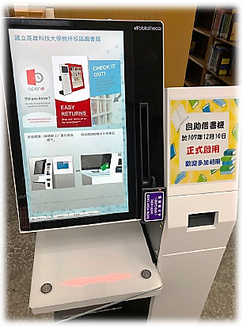
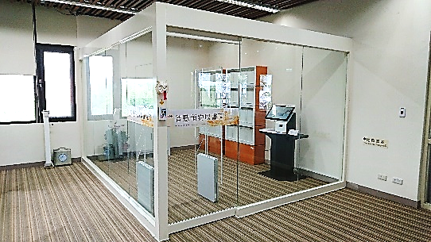
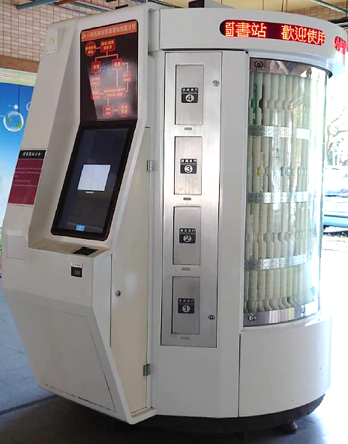
壹、高科大簡介_智慧型圖書館
虛擬閱覽證
館藏豐沛
E化服務
館際合作
自助借書機
圖書資源
超過96萬冊
閱讀座位
超過2,000個
電子資源
超過400個資料庫
超過4萬種電子期刊
超過120萬冊電子書
虛擬閱覽證
自助借書機
智慧預約取書區
24小時服務智慧
圖書站
跨校區借書服務
跨校借書代借代還服務
教育部南區圖書資源共享服務平台
跨校借書證辦理服務
個別合作：台大、成大、中山、高師大、高雄大學等8校
南區技專校院圖書館校際整合：屏科大、高餐、正修科大等27校
智慧取書區
24HR智慧圖書站

Slide 7
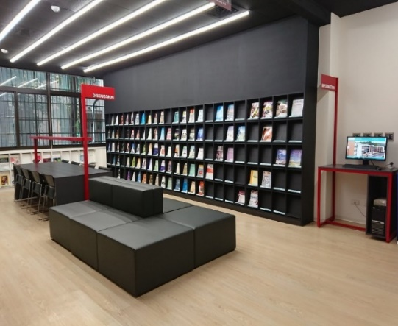
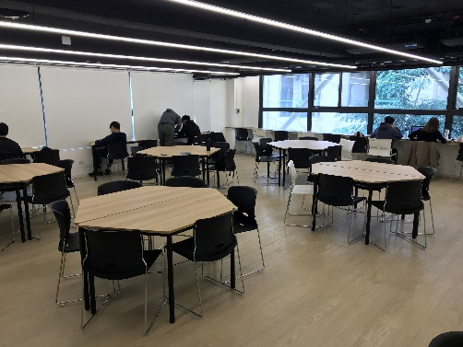
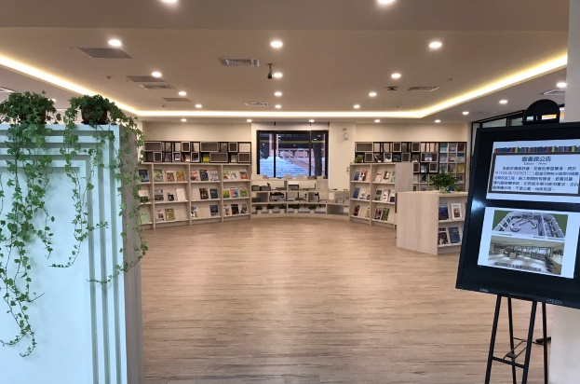
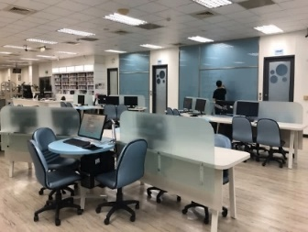
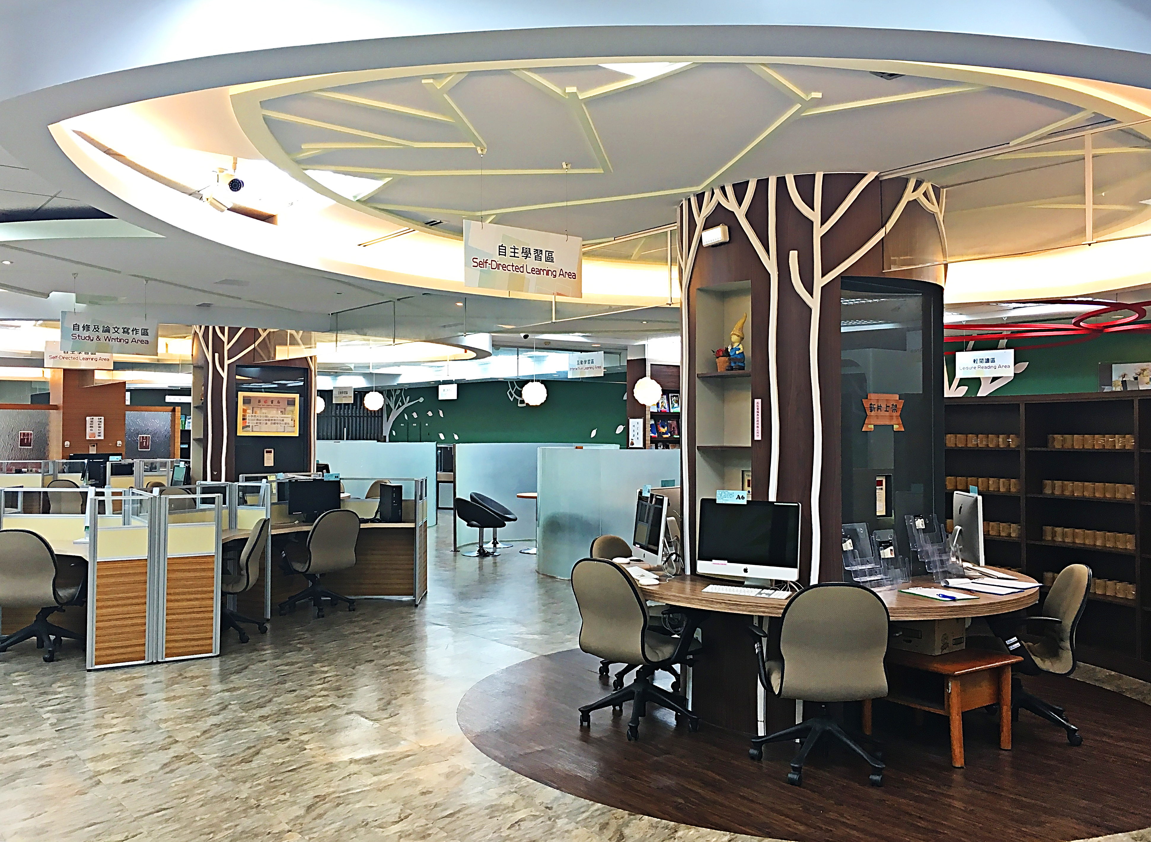
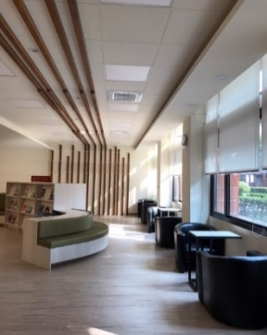

壹、高科大簡介_圖書館舒適的閱讀空間
建工校區
休閒閱讀區
建工校區
主題學習區
楠梓校區
期刊閱覽區 / 主題學習區
楠梓校區
休閒閱讀區
旗津校區
數位學習共享區
第一校區第E書房

Slide 8

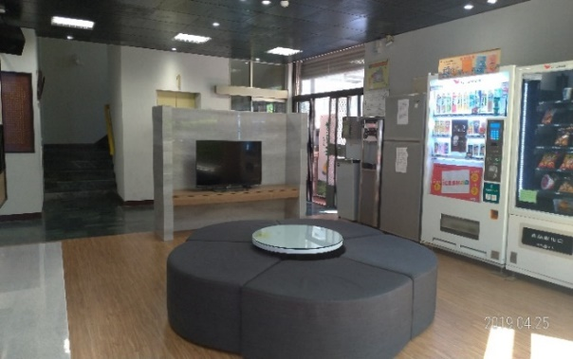
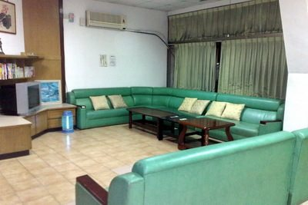
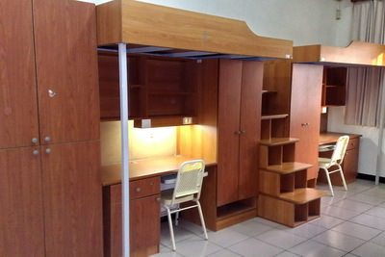
壹、高科大簡介_宿舍
各校區皆設有男、女生宿舍，提供冷氣、網路、閱覽室及交誼廳等設備。
五專一～三年級學生可以優先申請住宿。
宿舍每學期收費標準:
建工校區：8250~16300元
楠梓校區：7800~8550元
旗津校區：7450元
冷氣、網路費用另計。

Slide 9




壹、高科大簡介_學海展翅英語研習營(1/2)
菲律賓
姊妹校
暑期海外研習
學校補助
2萬元
112年預計
240位
(經文不利學生
最高增額補助1萬元)

Slide 10
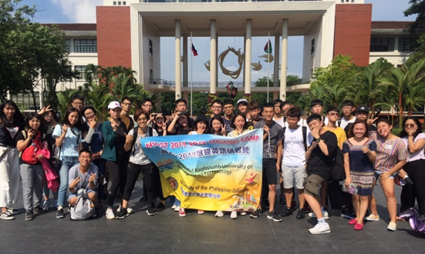

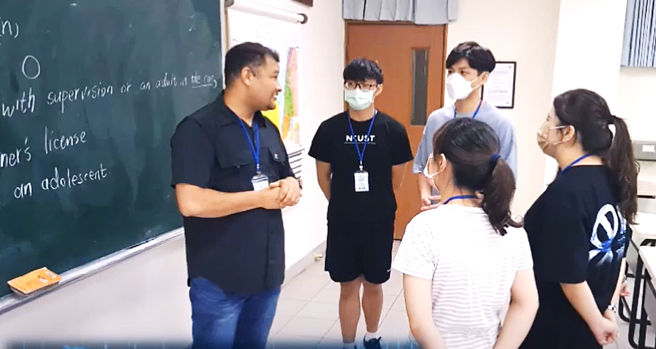


壹、高科大簡介_學海展翅英語研習營(2/2)
學海展翅英語研習營(SOAR English Camp)，以沉浸式教學強化學生英語聽力、閱讀、
口說、寫作應用能力。藉由體驗外國文化，培養學生外語溝通能力、擴展國際視野。
須年滿18歲，本國籍之專科部二年級以上、大學部及研究所在學學生(就讀1學期以上)。
2018 年~2019 年與菲律賓姊妹校合作辦理英語營，赴海外研修學生數共計244人。
2020 年~2022 年(疫情期間)，由外語中心專業師資及菲律賓姊妹校合作辦理線上教學，
參與學生共計156人。
2022展翅-口語溝通練習

Slide 11


壹、高科大簡介_2023年展翅英語研習營
暑假期間共4週 112/7/4~8/1
營隊地點：菲律賓姐妹校
補助名額：預計240名
研習費用：約新台幣45,000-48,000元
(不含機票,簽證,保險)
補助金額：最高補助2萬/人
經文不利學生最高增額補助1萬/人
專科部：共5科，每科5名，總計25名
展翅合作夥伴姊妹校

Slide 12
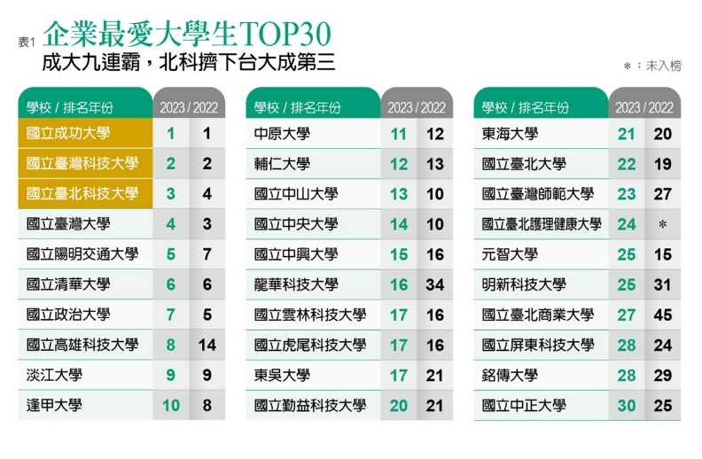
壹、高科大簡介_2023遠見雜誌調查-企業最愛大學生第8名

Slide 13
01
貳
高科大五專入學介紹

Slide 14
貳、五專入學介紹_五專入學管道
參加國中教育會考，取得會考成績
1.五專優先免試入學
優免
未錄取
或放棄
2.五專聯合免試入學
續招
各招生學校
自行決定
是否辦理

Slide 15
貳、五專入學介紹_五專入學管道_優先免試入學
1.五專優先免試入學
全國一區
採「電腦選填志願」統一分發
不限地區，選填全國五專招生科系志願
最多可選擇30個志願
依「超額比序總積分」高低排定分發順序，再依志願序統一分發
招生名額最多，錄取機率較高

Slide 16
貳、五專入學介紹_五專入學管道_聯合免試入學
2.五專聯合免試入學
分成北、中、南區三區
每區限擇1所五專招生學校報名，故南區只能報名一所學校
同時報名三區也只能擇一區撕榜，因為全國在同一天辦理分發
不須遷戶籍即可報名
高科大屬於南區學校
採「現場登記分發報到」方式，現場選擇錄取科別，也就是撕榜單的模式
依「超額比序總積分」成績高低排定分發名次
分發當天依名次上臺選擇科系

Slide 17
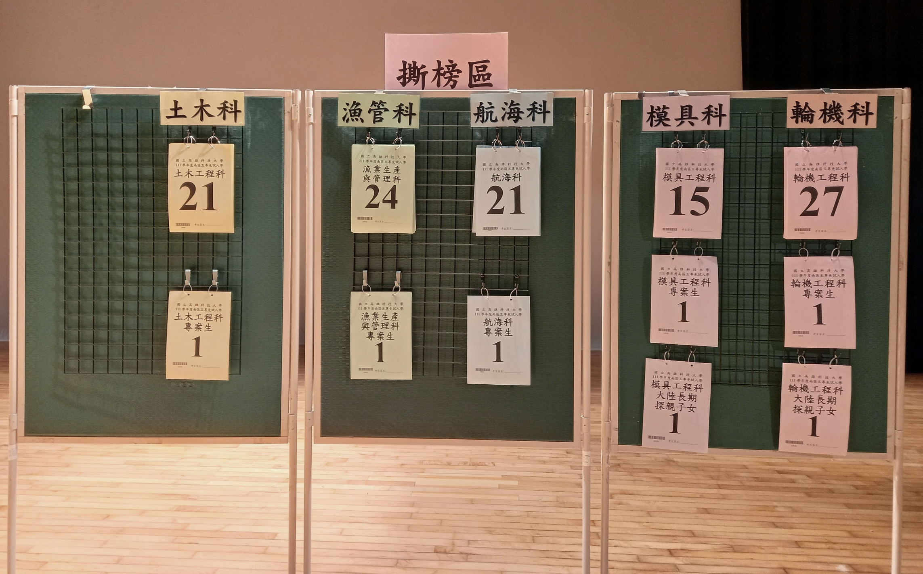
貳、五專入學介紹_南區聯免撕榜分發作業

Slide 18
貳、五專入學介紹_五專入學管道_續招
優先免試及聯合免試入學報到作業完成之後，仍有尚未額滿之招生名額，得由五專招生學校繼續辦理招生。分發作業由五專續招學校自行訂定之招生規定辦理。
高科大 沒有辦理續招
高科大有五專轉學考試
招收一升二及二升三的學生
單獨招生
4月中旬公告招生簡章
採書面資料審查，沒有筆試

Slide 19
貳、高科大五專入學介紹_112學年度招生名額
招生科別 | 上課校區 | 隸屬學院 | 招生 總名額 | 優先免試 入學名額 | 南區五專聯合 免試入學名額
航海科 | 旗津校區 | 海事學院 | 50 | 40 | 10
輪機工程科 | 旗津校區 | 海事學院 | 50 | 40 | 10
漁業科技與管理科 | 楠梓校區 | 水圈學院 | 30 | 25 | 5
土木工程科 | 建工校區 | 工學院 | 30 | 26 | 4
模具工程科 | 建工校區 | 智慧機電學院 | 30 | 25 | 5
招 生 名 額 合 計 |  |  | 190 | 156 | 34
★優先免試入學缺額可回流至南區五專聯合免試入學

Slide 20
貳、高科大五專入學介紹_
高雄區&五專優先免試&南區五專聯合免試超額比序項目積分對照表
技藝優良：
只有五專有採計，依技藝教育課程單一學期之百分制成績擇優採計。
優免：
技藝教育課程成績
90分→積分3分；80~90→積分2.5分；70~80→積分1.5分；60~70→積分1分
聯免：
技藝教育課程成績
90分→積分3分；
80~90→積分分；
60~80→積分1分

Slide 21
貳、高科大五專入學介紹_優免與聯免成績採計比較表(1/2)
超額比序項目 |  | 五專優先免試入學 |  |  | 各區五專聯合免試入學
 |  | 採計說明 | 積分 上限 |  | 採計說明 | 積分 上限
多元學習表現 | 競賽 | 採計簡章所列之國際競性賽及全國性競賽，以及縣市政府主辦之區域及縣市競賽獲獎。 | 7 | 15 | 採計簡章所列之國際競性賽及全國性競賽，以及地方政府機關主辦之區域及縣市競賽獲獎 。 | 7 | 16
 | 服務學習 | 班級幹部、小老師或社團幹部，任滿一學期得2分。 校內服務學習課程及活動，或於校外參加志工服務或社區服務，滿1小時得0.5分。 | 15 |  | 班級幹部、小老師或社團幹部，任滿一學期得1分。 校內服務學習課程及活動，或於校外參加志工服務或社區服務，滿4小時得1分。 | 7
 | 日常生活表現評量 | 不採計 | -- |  | 採計獎懲紀錄。 | 4
 | 體適能 | 不採計 | -- |  | 採計體適能檢測成績。 | 6
技藝優良 |  | 依技藝教育課程單一學期之百分制成績擇優採計，分成4級得1、1.5、2.5、3分。 | 3 |  | 依技藝教育課程單一學期之百分制成績擇優採計，分成3級得1、2、3分。 | 3
弱勢身分 |  | 低收入戶得3分、中低收入戶、直系血親尊親屬支領失業給付及特殊境遇家庭子女得1.5分。 | 3 |  | 符合低收入戶、中低收入戶、直系血親尊親屬支領失業給付子女或特殊境遇家庭子女其中一種身分者皆得2分。 | 2
均衡學習 |  | 每項學習領域5學期平均成績60分以上各得7分。 | 21 |  | 每項學習領域5學期平均成績60分以上各得2分。 | 6
高中職不採計，只有五專採計,若立志讀五專,最好可以拿到分數
1.健體
2.藝術
3.綜合
活動
4.科技
Notes:
優免：技藝課程：90分→3分；80~90→2.5分；70~80→1.5分；60~70→1分
聯免：技藝課程：90分→3分；80~90→2分；60~80→1分

Slide 22
貳、高科大五專入學介紹_優免與聯免成績採計比較表(2/2)
超額比序項目 |  | 五專優先免試入學 |  | 各區五專聯合免試入學
 |  | 採計說明比較 | 積分 上限 | 採計說明比較 | 積分 上限
適性輔導 |  | 不採計 | -- | 採計《生涯發展規劃書》中家長、導師、輔導教師勾選之意見 | 3
國中教育會考 | 國文、數學、英語、自然、社會 | 每科目依照3等級4標示 （A⁺⁺、A⁺、A、B⁺⁺、B⁺、 B、 C） 6.4分、6分、5分、4分、3分、2分、1分 | 32 | 每科目依照3等級 精熟：A⁺⁺、A⁺、A→3分 基礎：B⁺⁺、B⁺、 B→2分 待加強：C→1分 | 15
 | 寫作測驗 | 依據寫作測驗級分數成績得最高1分，並作為同分比序項目順序之最後順位 | 1 | 僅作為同分比序項目順序，不納入積分採計項目 | --
志願序 |  | 依照志願順序得21～26分 | 26 | 不採計 | --
其他 （招生學校自訂項目） |  | 不採計 | -- | 由招生學校自行訂定採計項目及積分採計方式 | 5
總積分合計上限 |  | 101分 |  | 50分（未含加權）
本校南區五專聯免加權1.5倍項目：
1.多元學習表現 2.均衡學習 3.國中教育會考
加權後總分為68.5分
其他自訂項目:
本校採計英文檢定

Slide 23
貳、高科大五專入學介紹_優免及南區聯免最低錄取標準一覽表
★優免超額比序總積分滿分為101分；南區聯免加權後超額比序總積分滿分為68.5分

Slide 24
貳、高科大五專入學介紹_適性入學重要日程表
五專優免網路選填志願：
112.6.8～112.6.12
五專優免放棄錄取資格截止日：
112/6/19 15:00止
國中會考：112.5.20～112.5.21
五專優免放榜：112.6.15
五專優免報名：112.5.22~ 112.5.26
國中會考
成績公告：112.6.9
本校五專優免報到時間：
112.6.16 13:00～
112.6.19 12:00止
高中職網路志願選填：112.6.21～112.6.28
高中職集體報名：
112.7.2~
112.7.4
高中職分發結果公告：
112.7.11(二)
11:00
高中職報到日期：
112.7.14(五)
9:00~11:00
南區五專聯免報名：
112.6.21~
112.7.3
郵寄南區五專聯免入學成績暨現場登記分發報到通知單112.7.7(五)
南區五專聯免現場登記分發報到：112.7.12(三)
南區五專放棄錄取資格截止：112/7/17 12:00

Slide 25

貳、高科大五專入學介紹_重要規範
學生可同時報名高級中等學校及五專各不同入學管道，惟在不同管道皆有錄取時，僅能擇一報到。
已在高級中等學校或五專之入學管道錄取並已完成報到手續者，若未於簡章規定之期限前聲明放棄錄取資格，不可報名後續之其他入學管道。
完成報到
Or
各就學區免試入學
就學區優先免試入學
未依規定放棄
五專優先免試入學
五專聯合免試入學

Slide 26
貳、高科大五專入學介紹_五專部暑假轉學考試 (一升二及二升三)
重要提醒：
五專部暑假轉學考試為本校單獨招生之考試，每年招生方式及招生名額不一定，需以當年度公告之招生簡章為準，5月初招生簡章會公告在本校招生資訊網。
112學年度五專轉學考招生簡章資訊：
1、一律採網路報名方式
2、限報考二個科組
3、考試方式：100%書面資料審查(不須要筆試)
4 、書審繳交資料：
(1)歷年成績單正本：必須包含在校班上總平均成績及名次、名次百分比證明
(2)自傳：一千字以內，含讀書計畫、生涯規劃、家庭狀況、專長、興趣。
(3)選繳資料：其他有利於審查資料，如技能檢定證照證明、重要競賽成果、
語文檢定證明、研究報告或作品集、社團表現、幹部證明文件、
獎懲紀錄或其他足以證明學生能力之資料。

Slide 27




貳、高科大五專入學介紹_五專升學進路
專科畢業(副學士學位)直接報考二技，修業2年取得學士學位 ，並可繼續報考研究所。
報考大學或四技轉學考招生
畢業後先就業，工作3年後報考各大學校院研究所，即可取得碩士學位《五專5年+工作3年+碩士2年》
五專畢業生可報考本校之學制
招生科組 | 二技 | 四技轉學考 | 研究所
航海科 | 日間部二技 | 日間部四技 | 日間部研究所 碩士在職專班
輪機工程科 | 日間部二技 | 日間部四技 進修部四技 | 日間部研究所 碩士在職專班
漁業科技 與管理科 | 無招生 | 日間部四技 | 日間部研究所 碩士在職專班
土木工程科 | 進修部 假日班二技 | 日間部四技 | 日間部研究所
模具工程科 | 日間部二技 | 日間部四技 進修部四技 | 日間部研究所 碩士在職專班
五專
5年
3年
5+3+2
方案
工作
碩士
2年

Slide 28
貳、高科大五專入學介紹_選讀五專的理由/好處
1.大學設備
及業界師資
2.多元升學進路：進可攻，退可守升學就業兩相宜
3.五專前三年
免繳學費
4.考取專業證照增加就業競爭力
5.校外實習
接軌職場
在產學合作的推動下，課程加入業界師資共同教學，使學習更貼近實務並吸收產業最新知識。
(1)直接報考二技
(2)報考大學及四技轉學考招生
(3)【 5+3+2 】方案（五專5年+工作3年+碩士2年）學制規劃
(4)可直接投入職場工作
無論就讀公立或私立技專校院、家庭收入多寡、戶籍所在地為何，均可獲得學費全額補助，亦即免繳納學費，僅須繳交雜費等其他費用
報考考選部專門技術及職業人員高等或普通考試，或參加勞動部全國技術士技能檢定取得技術士證
安排學生至產學合作公司實際體驗職場工作環境並累積經驗，達成畢業即就業的目標。

Slide 29
貳、高科大五專入學介紹_入學績優獎學金
會考成績達5A++者
入學績優獎學金
新臺幣10萬元
會考成績達五科A者
且達30點(含)以上者
入學績優獎學金
新臺幣5萬元
入學第二學期起，符合前一學期學業成績在該班前50%者(含)，每學期得申請續發獎學金新台幣5萬元
合計五學年
最高新臺幣100萬元
入學獎學金
合計五學年
最高新臺幣50萬元
入學獎學金
入學第二學期起，符合前一學期學業成績在該班前50%者(含)，每學期得申請續發獎學金新臺幣10萬元
歷年獲獎學金名單：
★107學年度入學獎學金50萬元
錄取科別：土木工程科
入學管道：優先免試入學
入學成績：總積分92.8分
畢業學校：新北市立安溪國中
★ 110學年度入學獎學金50萬元
錄取科別：輪機工程科
入學管道：優先免試入學
會考成績： 5A31點
畢業學校：新北市立海山高中國中部

Slide 30
貳、高科大五專入學介紹_校內助學金
1
三Q獎學金
鼓勵提升三Q(IQ、HQ 、 EQ)並熱心服務
每人每學期核發NT$8,000
助學計畫目的：
為學生鞏固安心求學的根本，提供各類經濟上之扶助，針對不同條件之學生設計助學辦法，部分並提供適量之校內服務機會，降低學生求學經濟之負擔。
以幫助家庭突遭變故學生為主
每學期核發NT$25,000
2
攜手點燈助學計畫
3
春陽助學金
經濟弱勢學生 每學期(至多3個月)
每月核發NT$6,000
4
傳愛還願助學金
為協助不符合低收入家庭條件之學生緩解經濟壓力，每名每學期至多NT$8,000
5
經濟弱勢學生
家庭年收入30萬元以下或低收入戶
6
生活助學金
家庭年收入70萬元以下
每人每學期每月核發NT$6,000

Slide 31

  貳、高科大五專入學介紹_攜手圓夢弱勢補助
為減輕經濟不利學生家庭之經濟負擔，除原學校內已有的學雜費減免及各項補助外，凡報名本校各學年度二技、四技及五專特定入學管道(詳如右圖)招生考試的學生，皆可申請補助考試報名費、考試當天及前一天交通津貼及住宿費用。
適用對象：參加本校該學年度二技、四技及五專特定入學
管道日間部考生(報考即補助)，並符合下列申請資格：
1. 低收入戶學生。
2. 中低收入戶學生。
3. 身心障礙學生及身心障礙人士子女。
4. 特殊境遇家庭子女孫子女學生。
5. 原住民學生具學雜費減免資格。
6. 獲教育部弱勢助學金補助學生。
7. 新住民或新住民子女。

Slide 32
01
參
招生科系介紹

Slide 33

參、招生科系介紹_認識船員職業
資料來源：交通部航港局

Slide 34
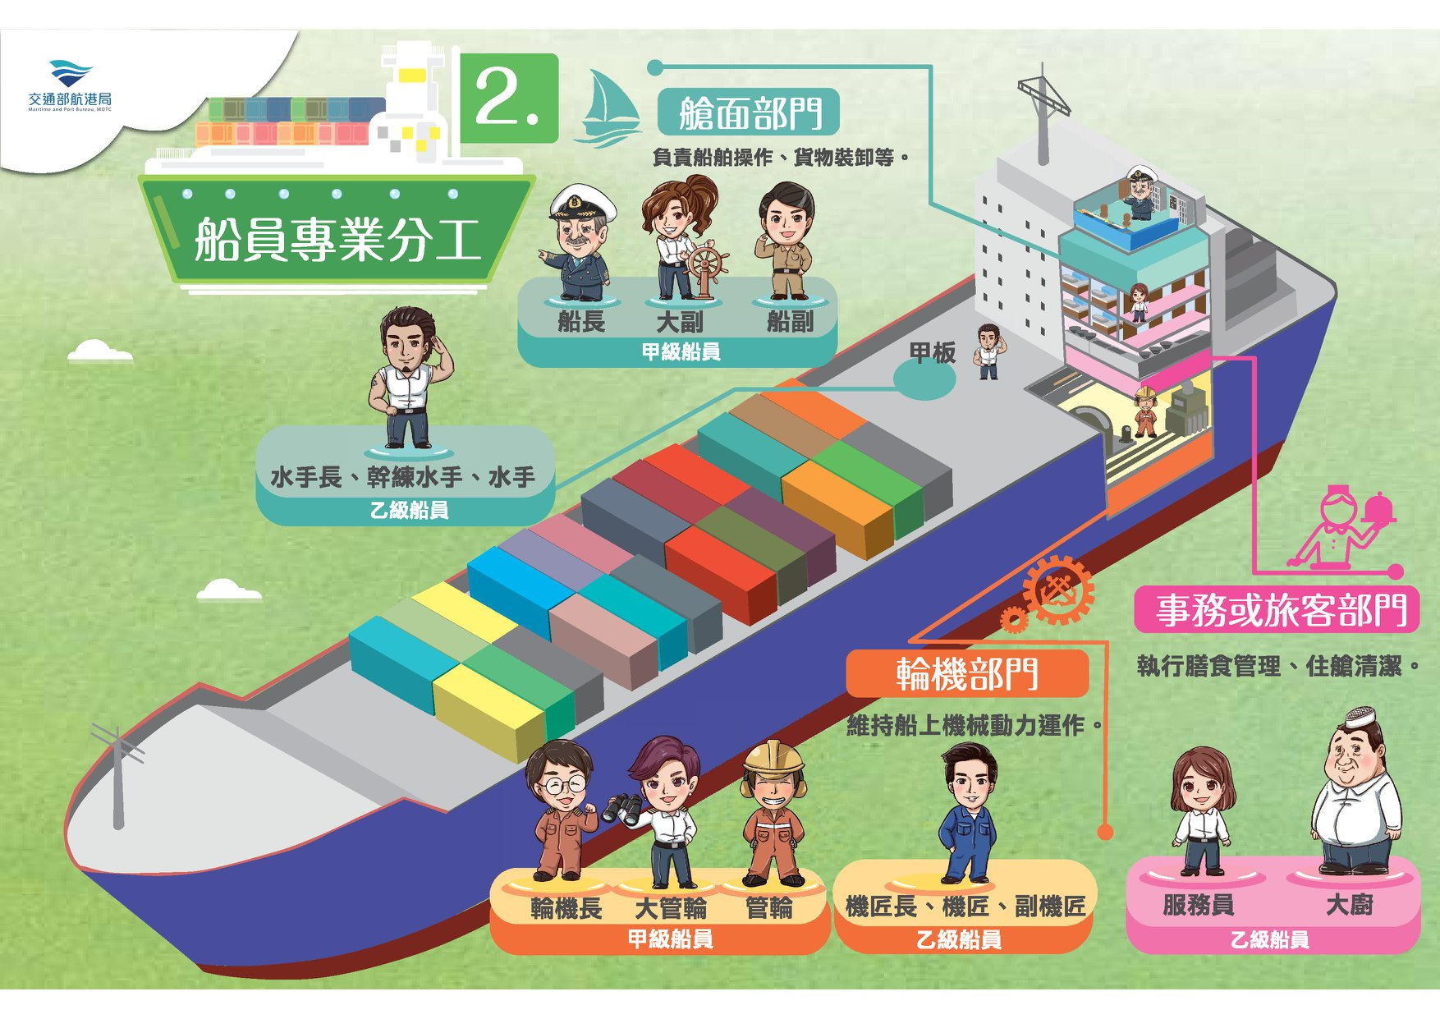
參、招生科系介紹_認識船員職業_船員專業分工
資料來源：交通部航港局

Slide 35
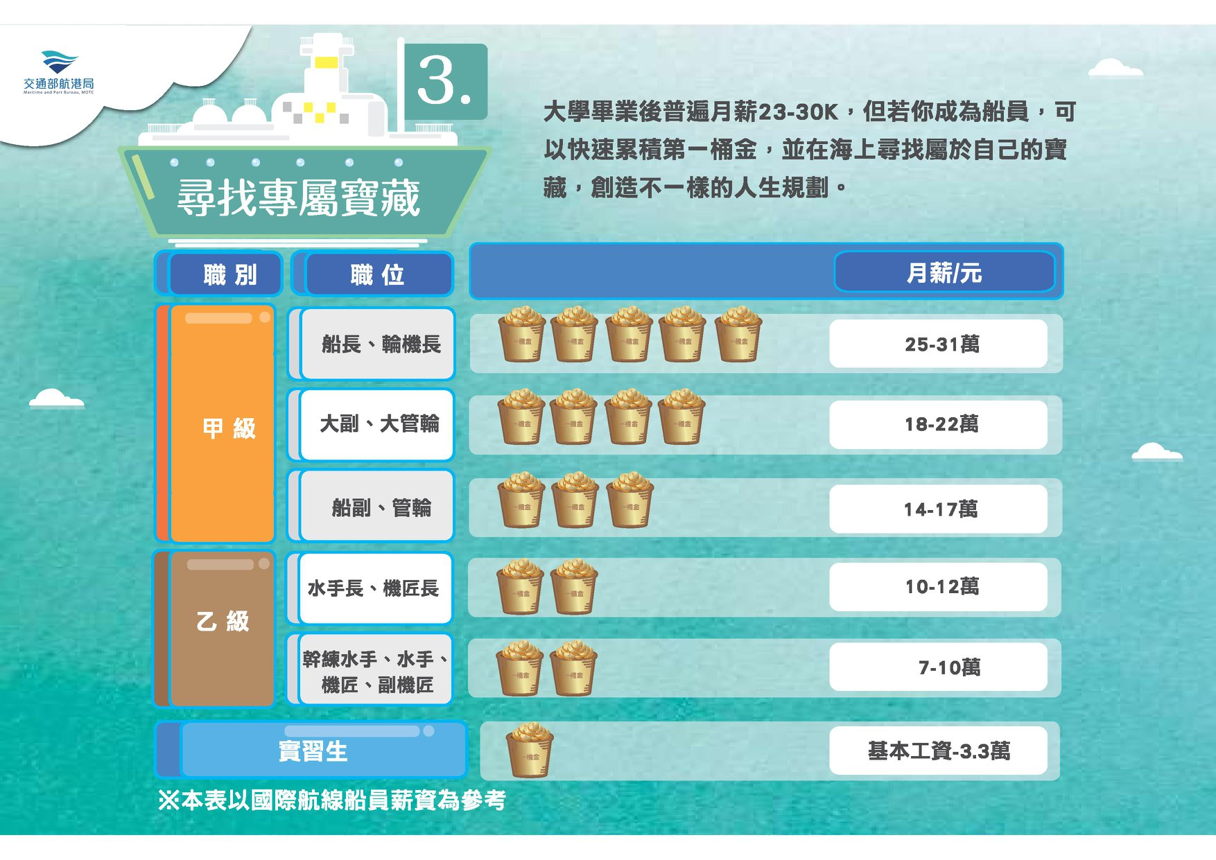
參、招生科系介紹_認識船員職業_尋找專屬寶藏
資料來源：交通部航港局

Slide 36
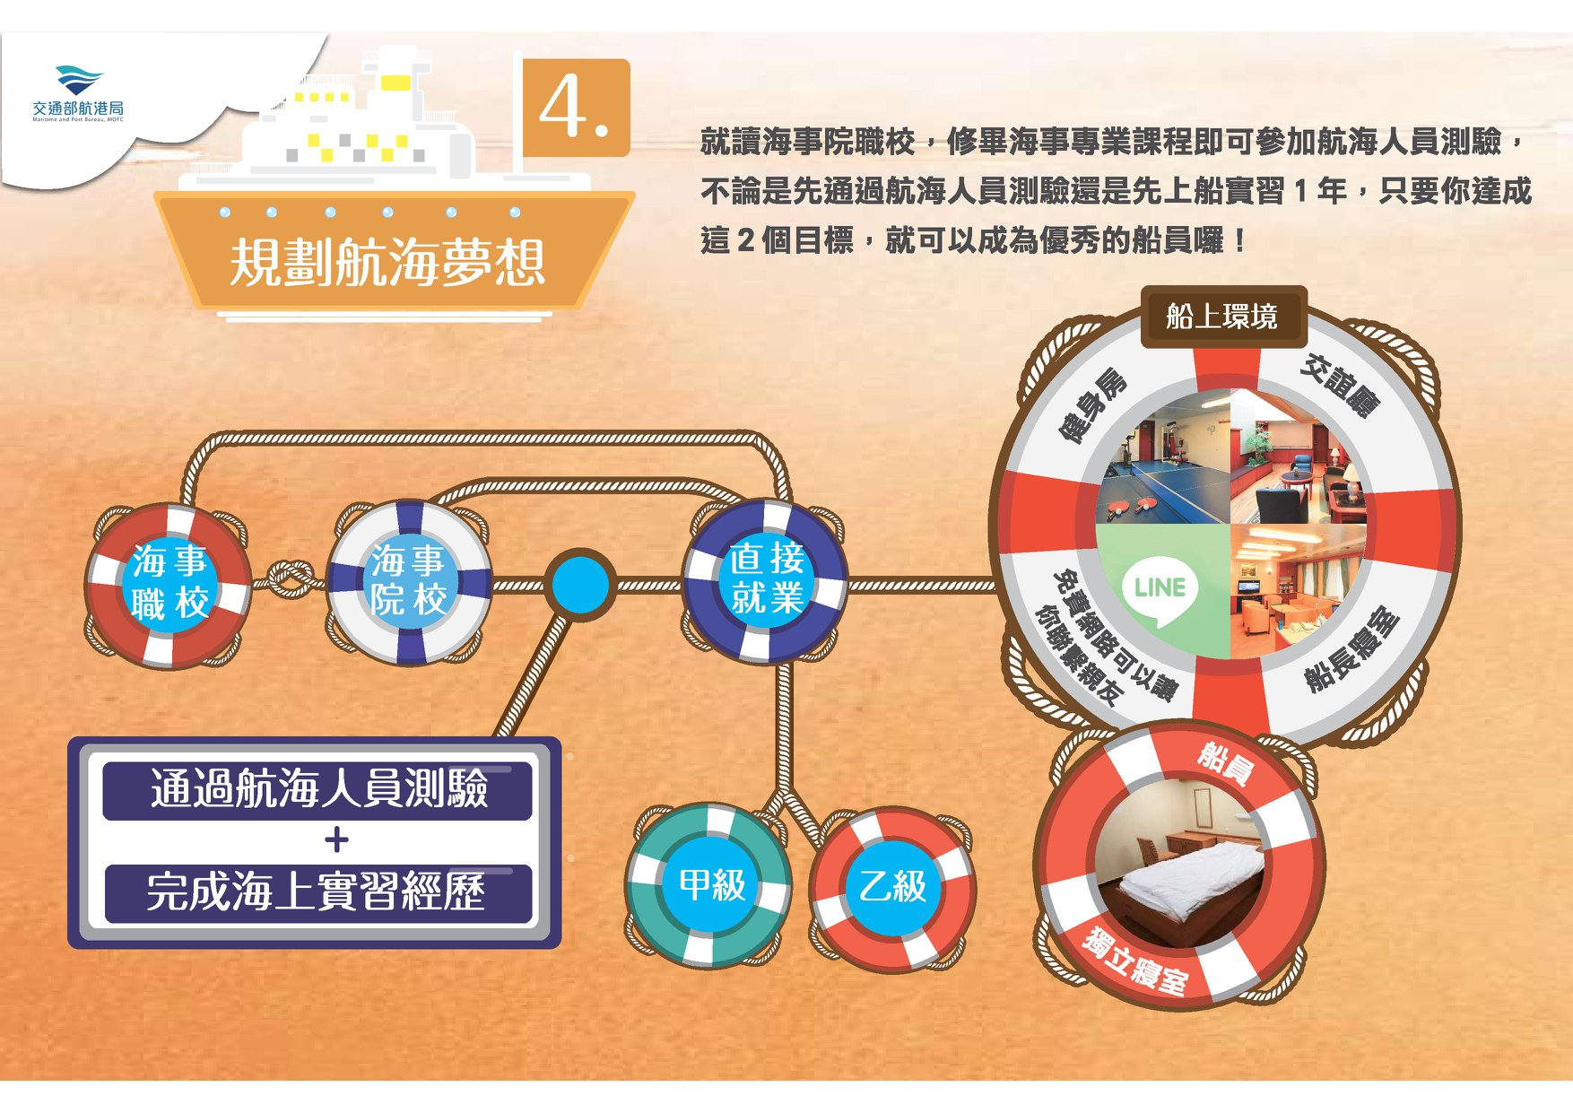
參、招生科系介紹_認識船員職業_規劃航海夢想
資料來源：交通部航港局

Slide 37
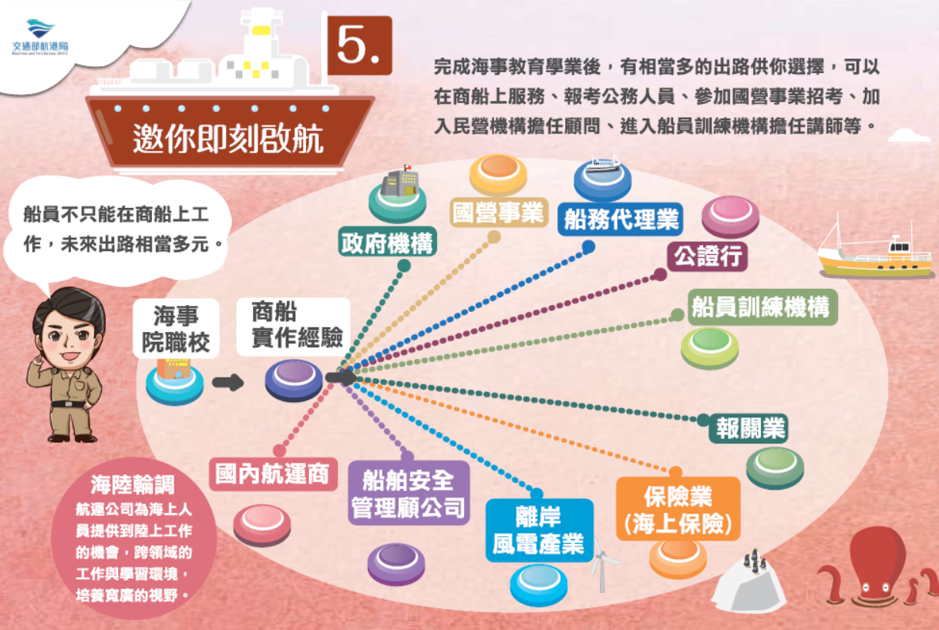
參、招生科系介紹_認識船員職業_邀你即刻啟航
資料來源：交通部航港局

Slide 38
參、招生科系介紹【航海科】
航 海 科 介 紹
招生學制
日間部五專
日間部二技
碩士班、碩士在職專班
日間部四技

Slide 39
參、招生科系介紹【航海科】_系所介紹
教學特色：
本系教學以培養現代商船一等船副及航運高級人才專業技術為主要目標，使學生具有從事有關船舶操縱、航行安全、貨物裝卸、船舶及船員管理等工作能力，本系並與臺灣各大航運企業產學合作，媒合提供學生海上實習機會，讓學生畢業即能順利就業。
專業證照：
船員
基本安全訓練
進階
滅火
操作級ARPA
GMDSS
電子海圖資訊系統ECDIS
駕駛臺資源管理BRM
救生艇及救難艇操縱
醫療
急救
保全
職責
油貨基本訓練

Slide 40
參、招生科系介紹【航海科】_就業發展
★海勤職場
畢業取得適任證書進入職場(跑船)
船副: 1.5年；薪水100-180K
大副: +2年 ；薪水150-200K
船長: 薪水200-350K
領港: +3年以上；年薪>5,000K
★陸上職場
▲公務體系：交通部航港局、臺灣港務公司、海巡署、海關、水警人員、港口國管制人員(PSC) 、港口交通管制人員(VTS) 、國家海難救助管理人員
▲航運事業相關：船務經理、船公司駐外代表、貨櫃廠、海運承攬運送業、船舶代理業、物流經理、海事保險專才、海事工程產業、船舶維修、報關
▲其他職場：引水人、公證與驗船師、拖船、研究船、港勤船、觀光船

Slide 41
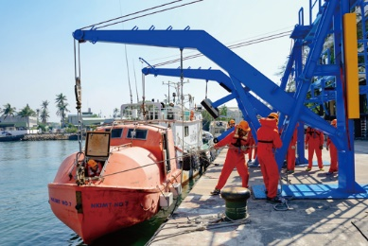
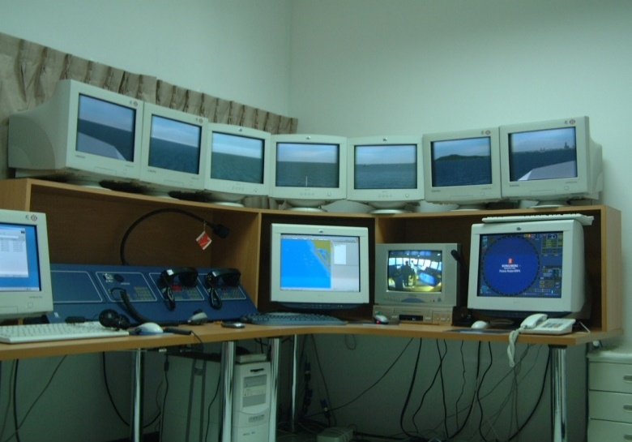
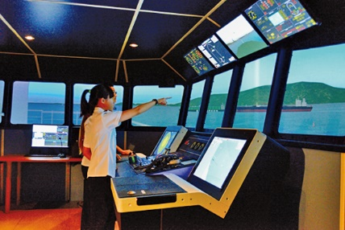
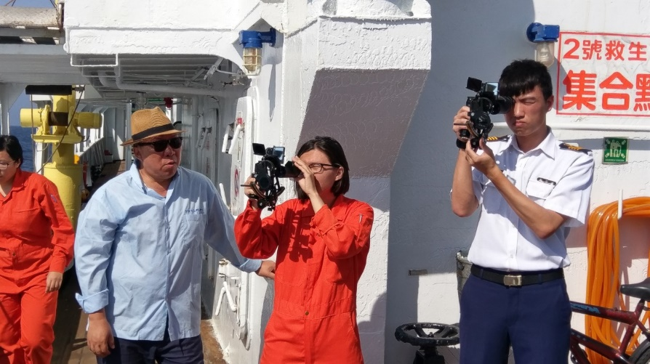
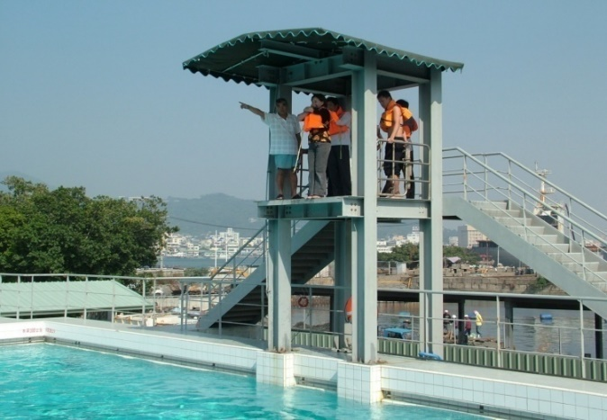
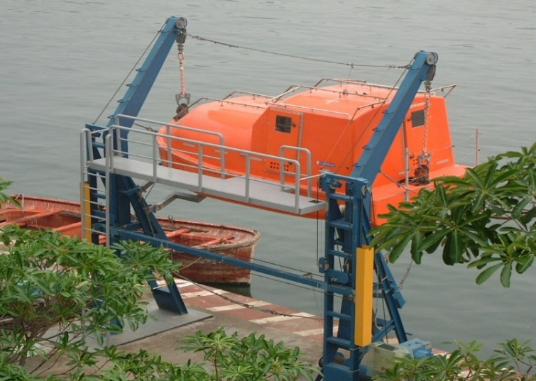
參、招生科系介紹【航海科】_教學設備
救生艇操縱訓練
全功能操船模擬機
駕駛台操船模擬
海上實習
求生池
密閉式救生艇

Slide 42
參、招生科系介紹【輪機工程科】
輪 機 工 程 科 介 紹
招生學制
日間部五專
日間部二技
碩士班、碩士在職專班
日間部及進修部四技

Slide 43
參、招生科系介紹【輪機工程科】_系所介紹
國際船級協會認證，符合聯合國之國際海事組織輪機員當值訓練課程要求。
培育一等管輪的少數(三所)大學系科，競爭人數有限。
提供操作與管理級課程。
上船工作高薪資（月薪約10~30萬元） 。
本科教學以實務為導向，升學管道暢通，為高所得、高就業率之科系。
實施海上實習(也可以選陸地實習)
短程：五專三年級台華輪2~5天實習
中程：五專四年級育英二號9~12天實習
長程：五專五年級商船183天以上實習
旗津校區碼頭全長105公尺，可靠泊總噸位約6,000之船舶。本校為全國海事學校中唯一擁有專屬碼頭的學校。
海事類學生申請核發適任證書必須具備:
(1)交通部航海人員測驗考試及格 (2)參加交通部所規定之專業訓練 (融入課程)
(3)完成STCW規定之船上實習(183天以上/1年)

Slide 44
參、招生科系介紹【輪機工程科】_就業發展
就業發展
商船輪機管輪(核心工作)
離岸風電運維
港務局、海巡署、航港局、海洋局、海關
造船工程師
電機及動力場工程師
機械維修場工程師
陸上修船工程師
半導體廠、光電設備廠工程師
政府公務及國營單位如焚化爐、台電、 中油
專業證照
一等管輪
乙級鍋爐(檢地場)
第一種壓力容器(檢地場)
船舶高壓電(國際證照)
乙級工業配線(低壓端已完成建置)
丙級工業配線
丙級室內配線

Slide 45
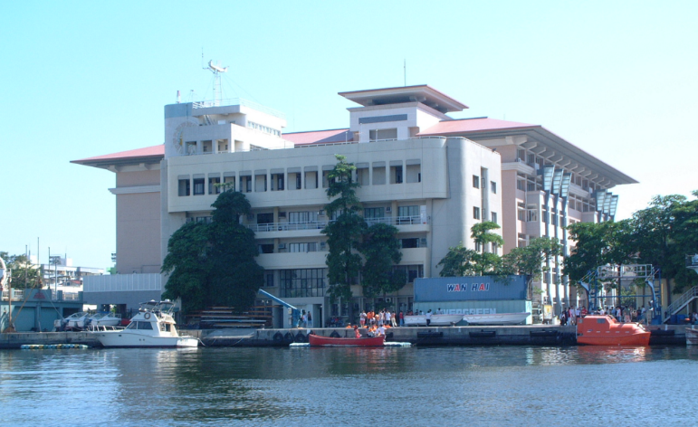
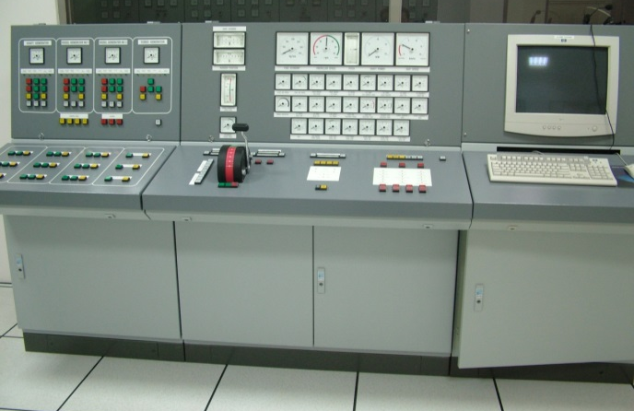
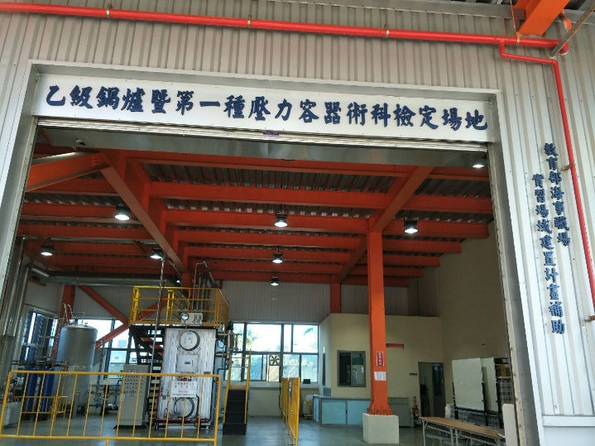
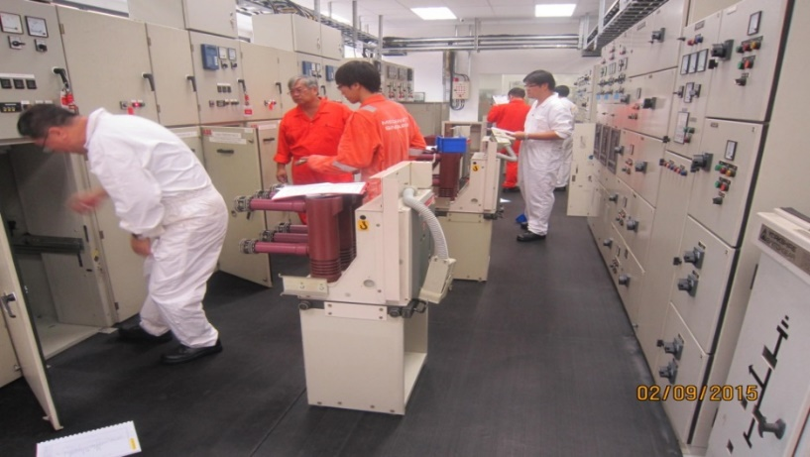
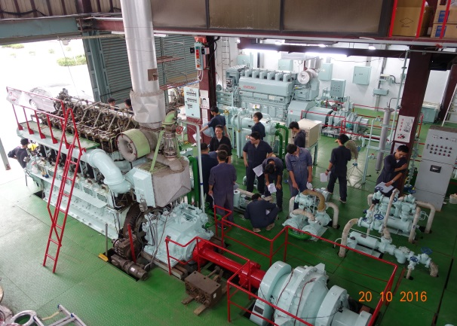
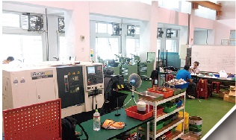
參、招生科系介紹【輪機工程科】_教學設備
旗津校區實習碼頭
輪機模擬機
乙級鍋爐檢定場地
船舶高壓電操作訓練教室
船舶機械實習工廠
金屬機械加工工廠

Slide 46
參、招生科系介紹【漁業科技與管理科】
漁業科技與管理科介紹
招生學制
日間部五專
碩士班、碩士在職專班
日間部四技

Slide 47
參、招生科系介紹【漁業科技與管理科】_系所介紹
是全國唯一針對我國漁業產業發展而成立的大學科系
產業導向課程規劃
漁業生產技術、海洋生物資源利用、產業經營管理等三大主軸設計課程。
推動多元校外實習
利用寒暑假，辦理陸上與海上實習，藉由「學中做、做中學」學習模式，讓學生瞭解產業特色，並提早加強自身能力符合企業所需。
輔導考取專業證照
漁船船員基本安全訓練、營業級動力小船駕駛執照、國際認證潛水員證照、第一線救護人員訓練證照、國際級電腦文書處理能力證照、外語能力檢定證照

Slide 48
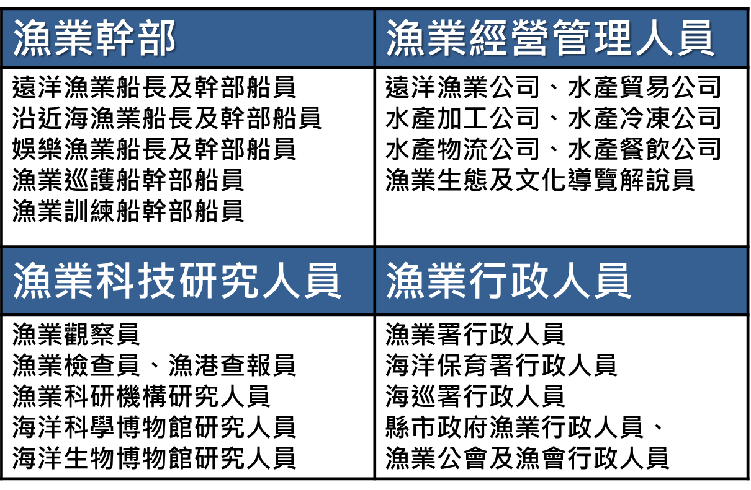

參、招生科系介紹【漁業科技與管理科】_就業發展
代表性產業

Slide 49
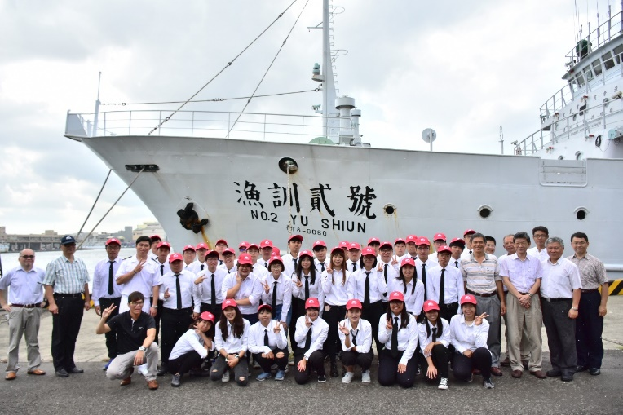
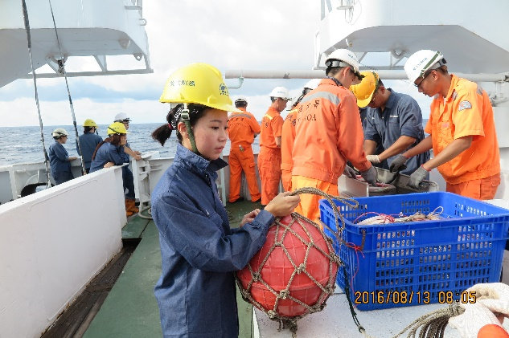
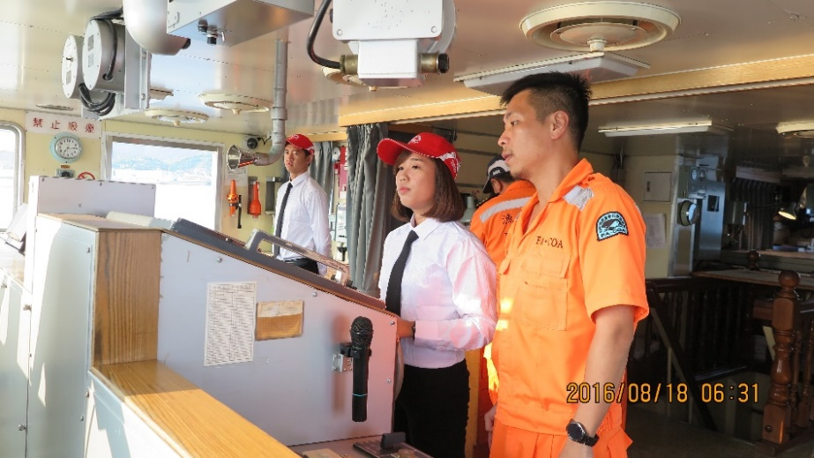
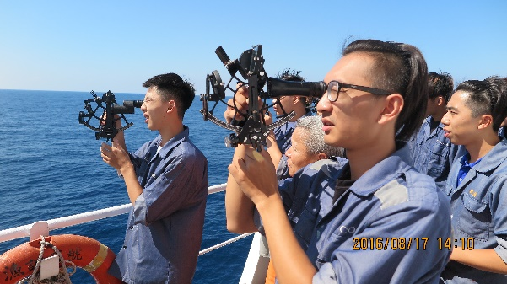

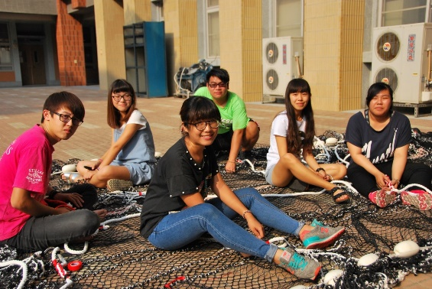
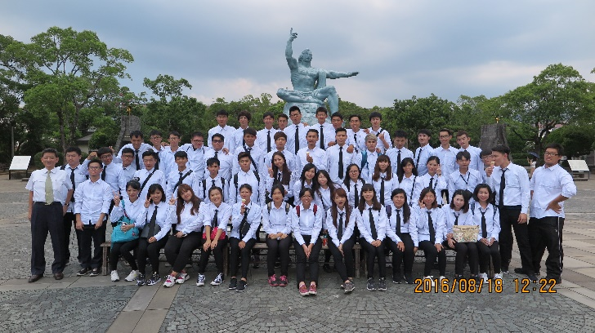
參、招生科系介紹【漁業科技與管理科】_各項活動
海上實習
訓練船海上實習完成後師生合照
實作課程

Slide 50
參、招生科系介紹【土木工程科】
土 木 工 程 科 介 紹
招生學制
日間部五專
進修部假日班二技
碩士班、碩專班、博士班
日間部四技

Slide 51
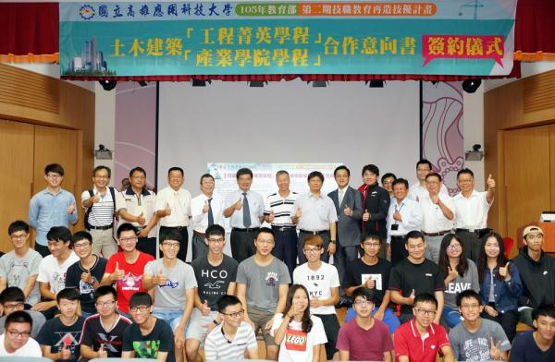
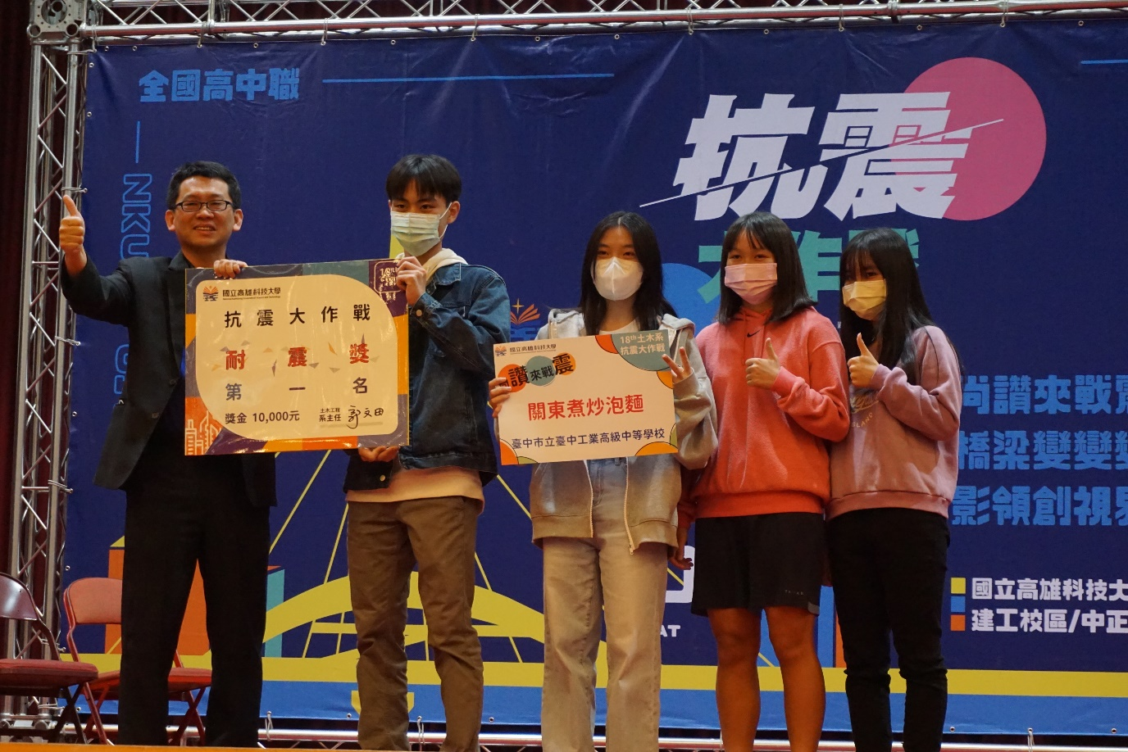
參、招生科系介紹【土木工程科】
鏈結產業需求，畢業即就業。
高科大抗震大作戰 ，全國高中職集結克震。

Slide 52
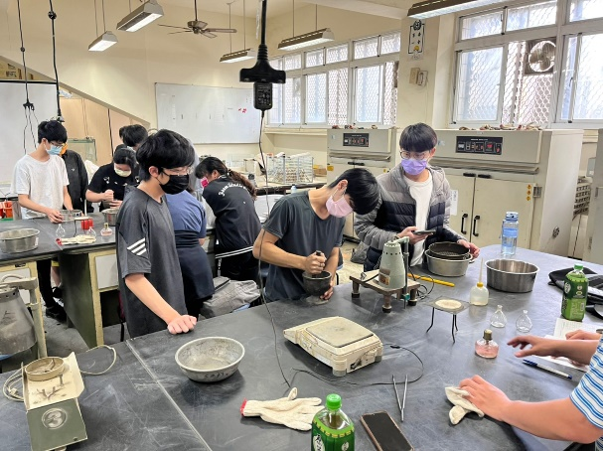
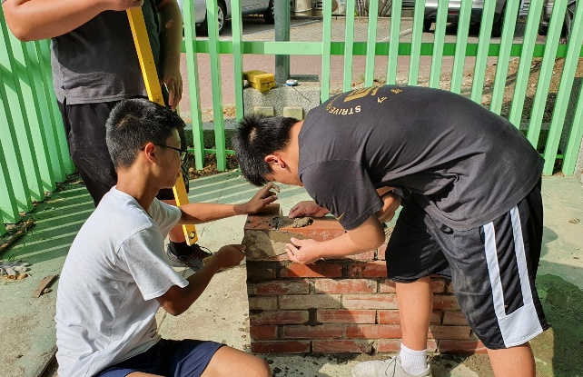

參、招生科系介紹【土木工程科】_教學特色
理論與實務並重
產學媒合機制
在地化與國際化
＊課程產學共構
＊職場核心能力
＊業界教師指導
＊專五學期實習
＊培育技術人力
＊教學設備升級
＊縮短學用落差
＊適才適性人才
＊配合國家發展
＊重視語言能力
＊強化電腦應用
＊因應產業升級
全國高中職抗震盃
課程規劃重視專業技師之育成，為縮小學用落差，串聯業界共同建構實務與理論兼容之課程，累積深化實務經驗。並導入IBM P-TECH模式以解決教育與職場發展「技能落差」課題，協助學生獲得企業所需技能。

Slide 53
參、招生科系介紹【土木工程科】_就業發展
公職人員：歷年高普考錄取名額中，本系校友平均約5-10%
技師證照：土木技師、結構技師、大地技師、測量技師、水保技師、水利技師、
環工技師、交通技師、不動產估價師、消防設備師、職業安全/衛生管理師
相關單位：顧問公司、建設公司、營造業、建築師事務所...
升學進修：「5+3+2｣方案（5年專科+3年業界+2年碩士）
國內外學術機構進行教學研究。
國內外土木、水利、營建工程界擔任規劃、設計、施工等中高階層專業人才。
參加國家考試，擔任技師或是公職人員。
可投入國家經濟、國防建設行列，諸如電廠、鐵路、公路、港灣、建築、治河防洪工程等。
從事製造業之結構分析設計工作。
國內公私企業諸如中山科學院、台電、中油、各大顧問公司。
各縣市政府工務局、水利局、環保局。
各私人建築事務所、營造廠均需大量土木、水利專業人才。

Slide 54










參、招生科系介紹【土木工程科】_各項活動
校外企業參訪
企業職涯分享會
高雄鐵路地下化工地參訪
高雄市新建工程現地參訪
北部流行音樂中心
（瑞助營造股份有限公司）
台灣IBM總部
國家鐵道博物館籌備處參訪

Slide 55










參、招生科系介紹【土木工程科】_各項活動
工安課程參訪-體感、XR體驗
工場實作、粉刷實作
職安實作-鷹架搭建觀摩
土壤力學課程
英語研習營

Slide 56
參、招生科系介紹【模具工程科】
模 具 工 程 科 介 紹
招生學制
日間部五專
日間部二技
碩士班、碩士在職專班、博士班
日間部及進修部四技

Slide 57
參、招生科系介紹【模具工程科】_系所簡介
\
全國唯一系所
完整學制
第二外語
海外交流
五專
日二技
日四技、進四技
日碩士、碩專班
博士班
教授：12位
副教授：12位
助理教授：6位
生活輔導教官：2位
心理諮商輔導員：2位

Slide 58














參、招生科系介紹【模具工程科】_模具的應用範圍與產業
汽車產業
半導體(IC)封裝產業
金屬與塑膠加工產業
醫療與光電產業

Slide 59
參、招生科系介紹【模具工程科】_課程地圖
上游
中游
下游
向上：
發展可商品化的產品整合設計
向下：
發展可試量產的智能製造
進行模具上、中、下游產業技術的垂直整合
產品
設計
模具設計
精密成型
材料應用
模具製造
生產製造
智慧製造與機電整合
模具產業一條龍模式

Slide 60



參、招生科系介紹【模具工程科】_教學環境
\
產品設計中心
製圖教室
模具講堂

Slide 61



參、招生科系介紹【模具工程科】_教學環境
\
實習工廠
CNC數控加工
複合塑膠模具成型

Slide 62
參、招生科系介紹【模具工程科】_學生獲獎紀錄
Call for Code P-TECH Challenge 全球總冠軍
2021 全國創意行銷實務競賽 冠軍
TIRC 台灣智慧型機器人大賽 冠軍、亞軍及季軍
COOL 酷酷比全國大專校院創意行銷競賽 優等
第 18 屆全國電子設計創意競賽暨學術研討會 季軍、最佳論文獎
109 年全國大專校院運動會 跆拳道對打 季軍
全國創新自造者教具設計競賽 第三名
2021 TIRT 全能機器人國際邀請賽 佳作
Circuit Scribe 導電筆創意設計大賽 佳作
ISME 第三屆福星熱能創意競賽 佳作
EST2021 第 28 屆-人因工程4.0學生專題設計競賽 佳作

Slide 63
參、招生科系介紹【模具工程科】_學生獲獎紀錄
2021 雲創盃智慧生活創新應用競賽 佳作
綠色產品行銷簡報競賽 入圍獎
第 17 屆全國電子設計創意競賽暨學術研討會 亞軍
全國大專智慧型機器人與感測實務應用競賽 總冠軍、第三名、優勝及佳作
全國大專暨高中職學生專題製作競賽 第二名
第 15 屆全國高中職太陽能車競賽 季軍
教育部第二屆技職校院大手攜小手智慧創新應用競賽 優選
全國大專智慧型機器人與感測實務應用競賽 佳作
第 16 屆全國高中職太陽能模型車競賽 最佳簡報獎
第 15 屆全國高中職太陽能車競賽 最佳簡報獎

Slide 64
參、招生科系介紹【模具工程科】_相關職缺
設計相關：
工業設計師、產品工程師、機構工程師、研發工程師、開發工程師、
機械設計工程師
工程相關：
模具工程師、製程工程師、生產技術工程師、自動化工程師、
設備工程師、維護工程師、智慧製造工程師、測試工程師
其他相關：
業務工程師、應用工程師、工業工程師、品質工程師、專案工程師、
採購工程師、供應商管理工程師

Slide 65















參、招生科系介紹【模具工程科】_就業發展
瑞健
大瓏
可成科技

Slide 66
01
肆
招生相關資訊

Slide 67

肆、招生相關資訊_高科大招生資訊網
高科大首頁→招生資訊→招生資訊網→五專
網址： https://ada.nkust.edu.tw/

Slide 68
肆、招生相關資訊_高科大招生諮詢電話
單位 | 上課地點 | 諮詢電話
教務處 招生組 |  | (07)601-1000#31137 林小姐
航海科 | 旗津校區 | (07)810-0888#25128 周小姐
輪機工程科 | 旗津校區 | (07)810-0888#25202 張簡小姐
漁業科技 與管理科 | 楠梓校區 | (07)361-7141#23520 林先生
土木工程科 | 建工校區 | (07)381-4526#15201 陳小姐
模具工程科 | 建工校區 | (07)381-4526#15439 朱小姐
旗津校區地址：高雄市旗津區中洲三路482號
楠梓校區地址：高雄市楠梓區海專路142號
建工校區地址：高雄市三民區建工路415號

Slide 69
肆、招生相關資訊_五專入學招生主辦單位資訊
五專優先免試入學
主辦單位：技專校院招生委員會聯合會
地址：106344 臺北市大安區忠孝東路三段1號
電話：(02)2772-5333、(02)2772-5182轉229
網址：https://www.jctv.ntut.edu.tw/u5/
南區五專聯合免試入學
主辦單位：國立高雄餐旅大學
地址：812301 高雄市小港區松和路1號
電話：(07)8069140～43
網址：https://s5.nkuht.edu.tw/

Slide 70
簡報結束
感謝聆聽

